Slide 1
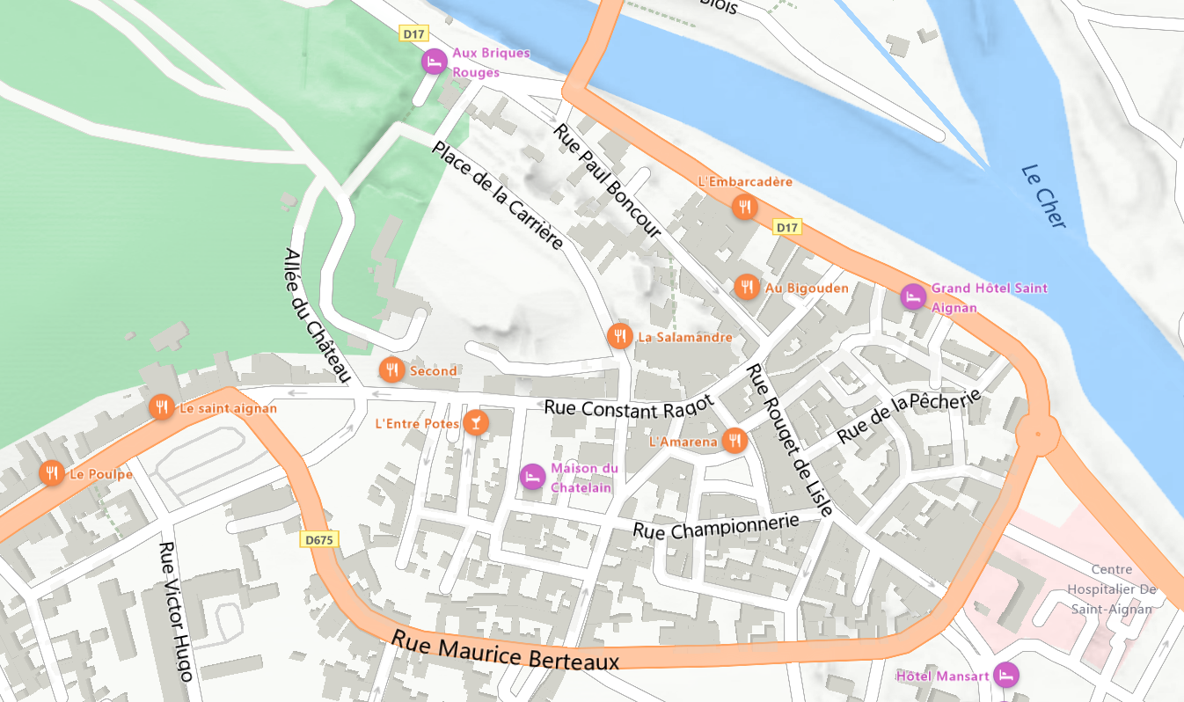
Déviation : inauguration Passerelle du 21 juin 2025
Seigy vers Mareuil et Centre Ville Mareuil vers Seigy et Centre Ville
1
Centre ville
Orbigny
Nouans les Fontaines
Mareuil
Seigy
4
1
2
Seigy
Mareuil
Centre ville
Nouans les fontaines
Orbigny
3
3
Orbigny Nouans les fontaines
Mareuil
Seigy
Centre ville
2
4
Mareuil
Seigy
Centre ville

Slide 2
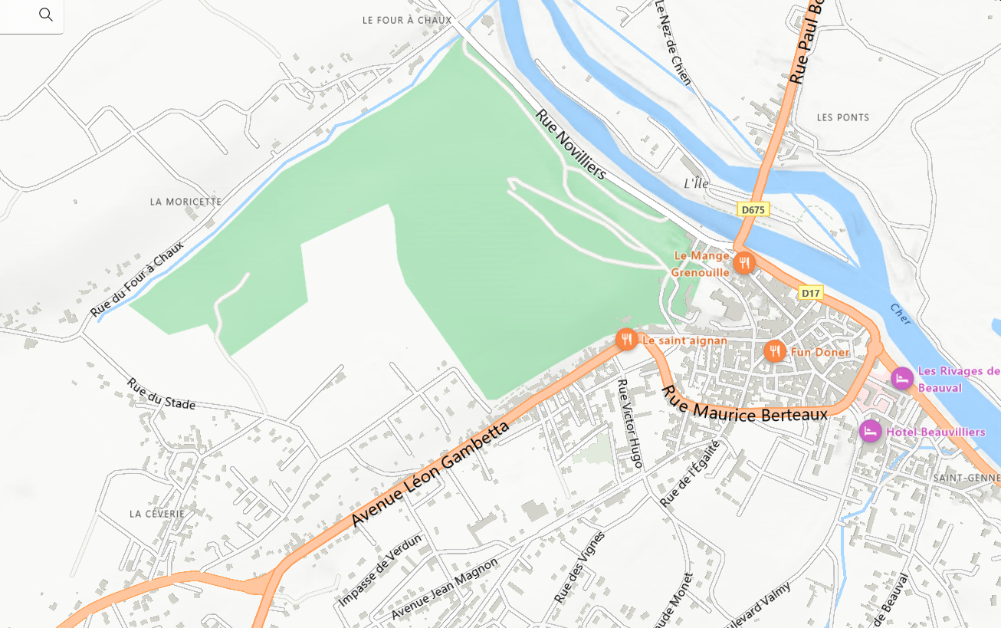
Déviation : 14 juillet 2025
Rue Novilliers vers Mareuil, Seigy, Centre Ville / Seigy vers Mareuil, Centre Ville, Rue Novilliers
Centre ville
Orbigny
Nouans les Fontaines
Mareuil
1
8
2 et 3
Orbigny
Nouans les fontaines
Seigy
Mareuil
Centre ville
1
4
Mareuil
Seigy
Centre ville
5
Mareuil
Seigy
Centre Ville
3
7
2
6
Mareuil
Seigy
Centre Ville
7
Mareuil
Seigy
Centre Ville
6
8
Mareuil
Seigy
5
4

